Slide 1
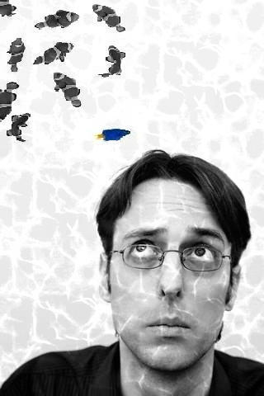
¿QUÉ ES Y PARA QUE SIRVE EL EXAMEN DE CONCIENCIA?

Slide 2
Se trata de examinar nuestra conciencia en oración ante Dios
A la luz de las enseñanzas de la Iglesia, a partir de nuestra última confesión
Necesario hacerlo antes de la Confesión
Necesario hacerlo diariamente antes de dormir

Slide 3
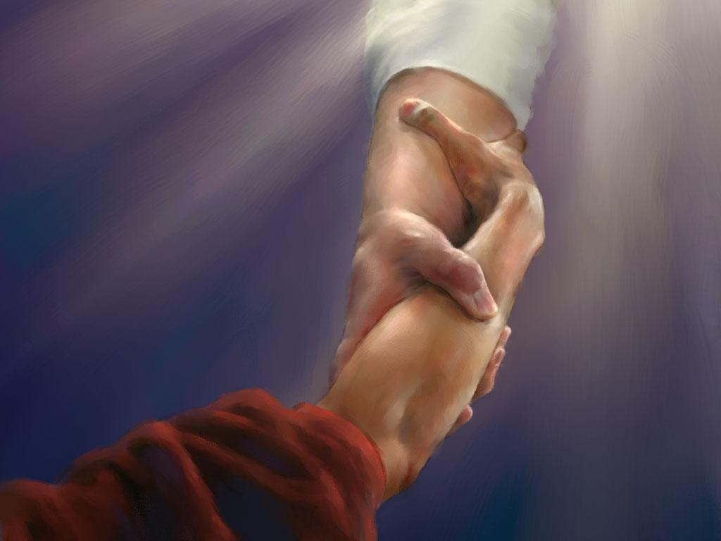
¿Cuál es el fin del examen de conciencia?
No angustiarnos por las culpas
Si reconocerlas con seriedad y confianza en Dios
Sabiendo que todo se mueve en la Misericordia infinita de Dios

Slide 4
Por ser pecadores…
Nos cegamos ante nuestros pecados
Satanás quiere hacernos ver que no hay mal en lo que hacemos
El Corazón se endurece, se hace insensible a las exigencias del amor
Por eso es importante la “Conversión” del corazón

Slide 5
Hay que hacer el Examen de Conciencia en relación a:
Los Diez Mandamientos
Los Siete Pecados Capitales
Los Defectos de Carácter
Los Dones que Dios nos ha dado para servirle
Las Responsabilidades de nuestra Vocación

Slide 6
"Por eso, como dice el Espíritu Santo: "Si escucháis hoy mi voz, no endurezcáis el corazón... ¡Atención hermanos! Que ninguno de ustedes tenga un corazón malo e incrédulo..." Hb 3.
"Si nos examináramos a nosotros mismos, no seríamos condenados." (1 Cor. 11, 31)

Slide 7
EXAMEN DE CONCIENCIA SUGERENCIAS….
¿Amas a Dios sobre todas las cosas?
Oración Diaria
Obediencia
Estudio
Orden y Prioridades
Santificar el día del Señor
La Cruz
María
Relaciones con otros

Slide 8
Honrarás a tu Padre y a tu Madre
Cada uno de los mandamientos
Obras de Misericordia: Corporales y Espirituales
Evangelización
Dominio de las emociones

Slide 9
Pecados capitales y virtudes contrarias
Soberbia vs Humildad
Avaricia vs Generosidad
Lujuria vs Castidad
Ira vs Paciencia
Gula vs Templanza
Envidia vs Caridad
Pereza vs Diligencia

Slide 10
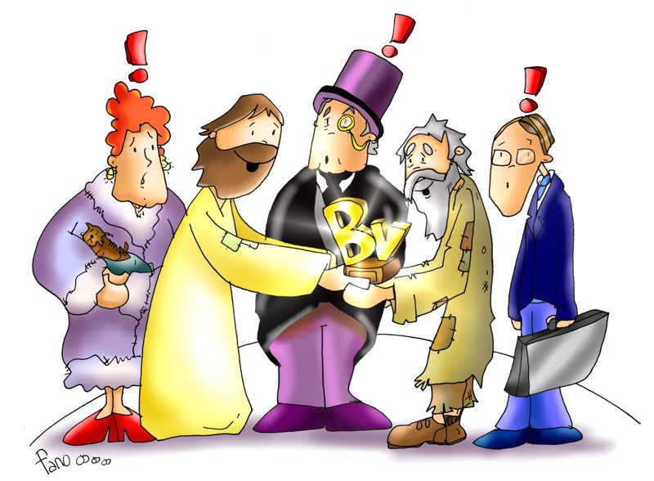
BIENAVENTURANZAS

